Slide 1
Comercio electrónico
Álvarez Rentería Omar
4° A
N.L. 03

Slide 2

¿Qué es el comercio electrónico?
El comercio electrónico, o bien comercio por Internet o comercio en línea, consiste en la compra y venta de productos o de servicios a través de medios electrónicos, tales como redes sociales y otras páginas web.

Slide 3

Originalmente, el término se aplicaba a la realización de transacciones mediante medios electrónicos tales como el Intercambio electrónico de datos.
La cantidad de comercio llevada a cabo electrónicamente, ha crecido de manera extraordinaria debido a Internet. Una gran variedad de comercio se realiza de esta manera, estimulando la creación y utilización de innovaciones como la transferencia de fondos electrónica, la administración de cadenas de suministro, el marketing en Internet, y los sistemas automatizados de recolección de datos.

Slide 4

La mayor parte del comercio electrónico consiste en la compra y venta de productos o servicios entre personas y empresas, sin embargo un porcentaje considerable del comercio electrónico consiste en la adquisición de artículos virtuales (software y derivados en su mayoría), tales como el acceso a contenido "premium" de un sitio web. En este sentido, hay multitud de plataformas en la nube donde te puedes crear tu propio comercio electrónico.

Slide 5


Ebay
Para subastar artículos en Ebay solo es necesario registrarse en su página web. Su modelo de operación es la subasta, en la cual los interesados ofrecen lo que quieren y pueden por los productos que allí se ofrecen.

Slide 6


amazon
El rey del comercio electrónico sigue siendo Amazon. Es una de las primeras compañías que le apostó a Internet para vender productos. Hoy en día ofrece diferentes líneas comerciales, además de libros, como software, ropa y artículos para el hogar.

Slide 7


Mercado libre
Es la página más grande y visitada de comercio electrónico en Latinoamérica y la cuarta en el mundo. Tiene sede en la mayoría de países de la región y su nivel de operaciones sigue creciendo gracias al auge que vive el comercio electrónico en Sudamérica.

Slide 8

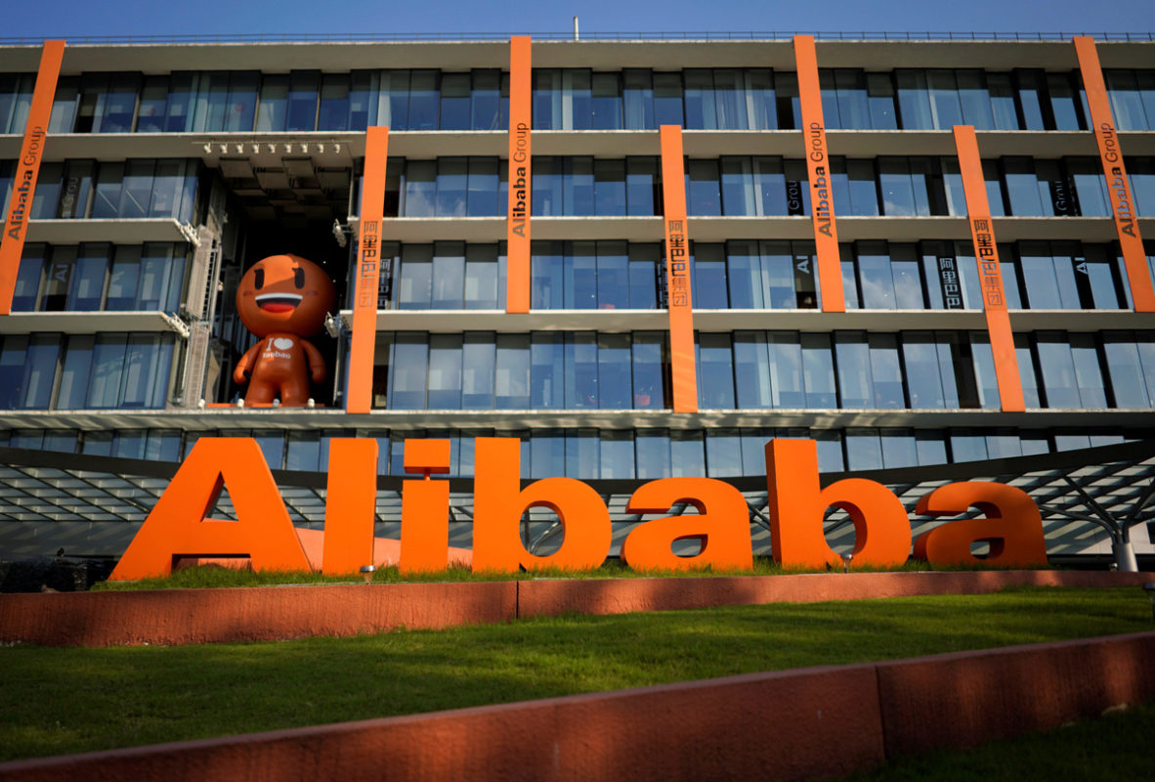
alibaba
China va en camino de ser la primera potencia del mundo y Alibaba en ser la primera página de comercio electrónico. Allí se pueden negociar diferentes productos de procedencia china. Su fortaleza radica en que la mayoría de empresas de la potencia asiática están inscritas en esta Web y buscan fortalecer a través de la red su comercio con el mundo.

Slide 9


rakuten
Es la tienda virtual más grande de Japón; en la actualidad cuenta con más de 50 millones de usuarios registrados.
En el 2005 ganó más de 1.100 millones de dólares. Entre lo que ofrece se destacan los viajes y los créditos para adquirir otros productos.

Slide 10

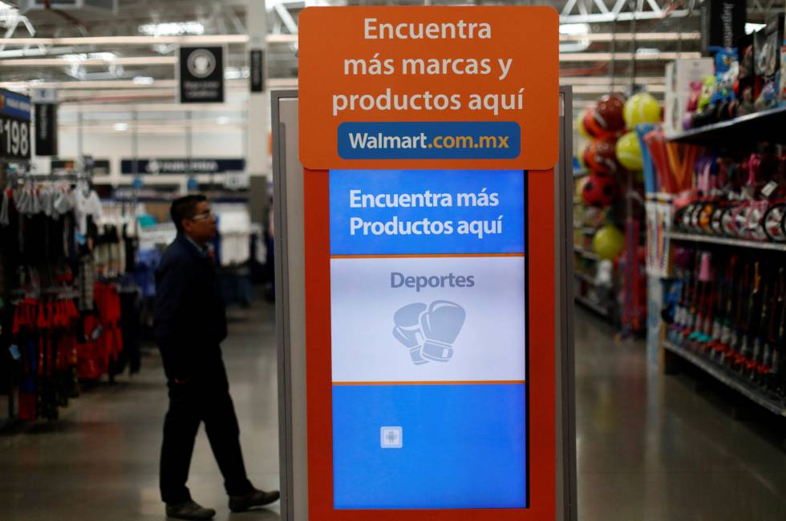
Wal-mart
Aparte de ser la cadena minorista más grande del mundo, Wal-Mart ha fortalecido su comercio en la Red. Tecnología, ropa y muebles son algunos de los productos que ofrece la cadena en su portal.

Slide 11
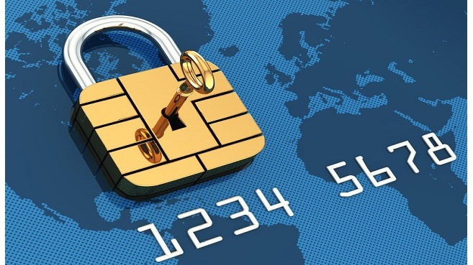
Seguridad en el comercio electrónico
La seguridad en el comercio electrónico y específicamente en las transacciones comerciales es un aspecto de suma importancia. Para ello es necesario disponer de un servidor seguro a través del cual toda la información confidencial es encriptada y viaja de forma segura, ésto brinda confianza tanto a proveedores como a compradores que hacen del comercio electrónico su forma habitual de negocios.
Al igual que en el comercio tradicional existe un riesgo en el comercio electrónico, al realizar una transacción por Internet, el comprador teme por la posibilidad de que sus datos personales (nombre, dirección, número de tarjeta de crédito, etc.) sean interceptados por "alguien", y suplante así su identidad; de igual forma el vendedor necesita asegurarse de que los datos enviados sean de quien dice serlos.

Slide 12
conclusión
El Comercio Electrónico nace como una alternativa de reducción de costos y como herramienta fundamental en el desempeño empresarial; formando parte importante en el mundo de Internet, el cual no conoce fronteras y está transformando al mundo.
El Comercio Electrónico hace sencilla la labor de negocios de los clientes, reduce los costos y precios, y garantiza una disponibilidad las 24 horas del día.
Por otra parte, elimina el contacto directo y por ende el conocimiento de la empresa y el cliente; así como también crea desconfianza en cuanto a la seguridad del sistema.
A pesar de todas las formas de seguridad que hay para el Comercio electrónico, estas transacciones tienen un alto porcentaje de riesgos, fraude o alteración de datos personales.

Slide 13

